Slide 1
Lógica e sintaxe

Slide 2
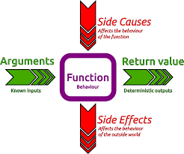
funções

Slide 3
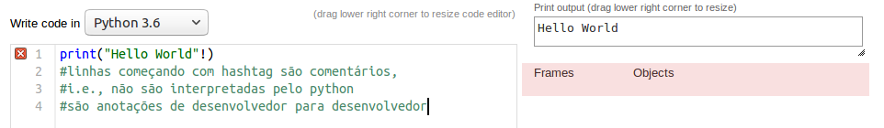
print( input )

Slide 4
#comentários

Slide 5
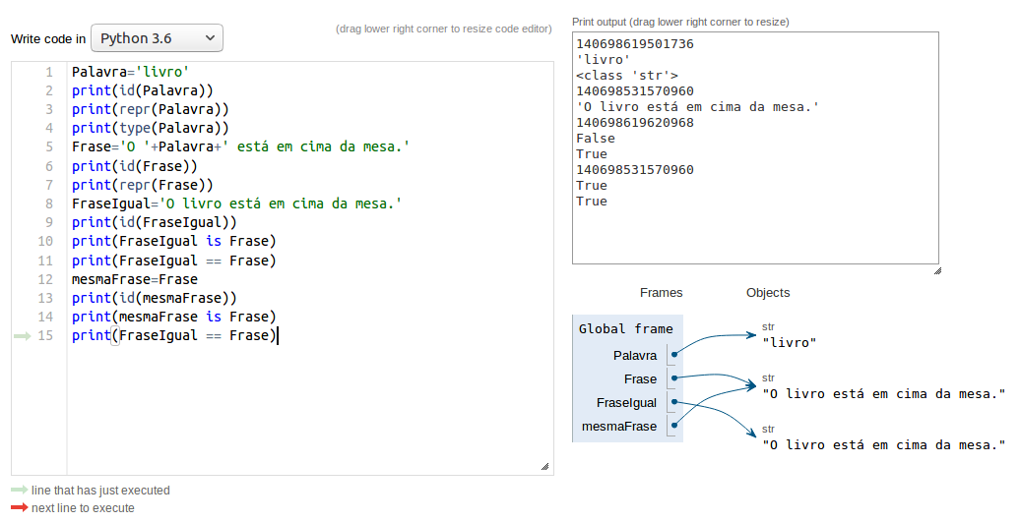
Nomes, objetos, tipos e operações
Nome: Frase (CASE SENSITIVE: minusculas diferente de MAIUSCULAS)
Objeto → id(Frase): numero de identificação: 140698531570960
→ repr(Frase): representação literal: 'o livro está em cima da mesa.'
Tipo: <class 'str'> (STRING)
Operação: = (BIND)
Operação: + (CONCATENATION)

Slide 6
Nomes, objetos, tipos e operações
Nome: FraseIgual
eval
Objeto → numero de identificação: 140698619620968 (UM OBJETO DIFERENTE)
(OBJETOS IGUAIS, MAS NÃO SÃO O MESMO OBJETO )

Slide 7
Nomes, objetos, tipos e operações
Nome: FraseIgual
Objeto → numero de identificação: 140698619620968 (UM OBJETO DIFERENTE)
(OBJETOS IGUAIS, MAS NÃO SÃO O MESMO OBJETO )

Slide 8
Nomes, objetos, tipos e operações
Nome: mesmaFrase
Objeto → numero de identificação: 140698531570960 (O MESMO OBJETO)

Slide 9
Nomes, objetos, tipos e operações
Nome: mesmaFrase
Objeto → numero de identificação: 140698531570960 (O MESMO OBJETO)

Slide 10
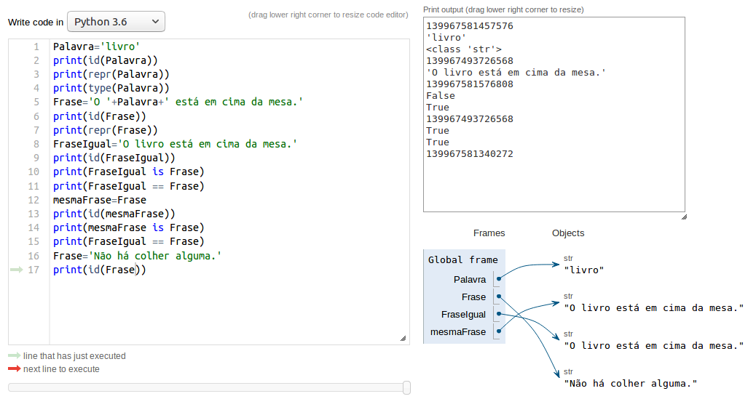
Nomes, objetos, tipos e operações
Os vínculos não são permanentes.
Nome: Frase
Objeto → numero de identificação: 139967581340272 (VINCULADO A UM NOVO OBJETO)

Slide 11
Outros tipos
Numbers
  int
  Float
  complex
String
Bool
Collections
  Tuple
  List
  Set
  Dictionary

Slide 12
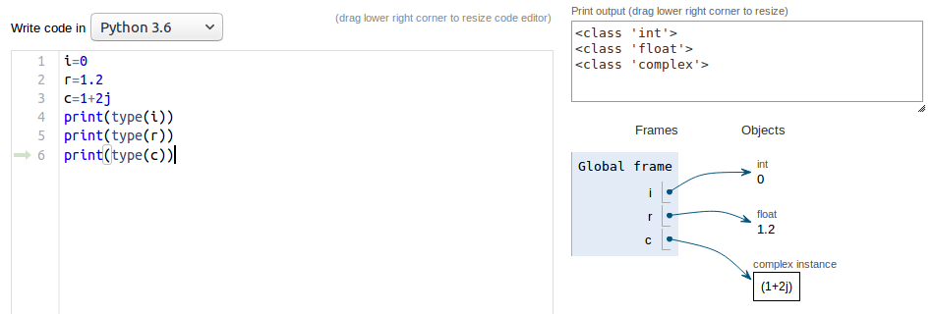

numbers

Slide 13
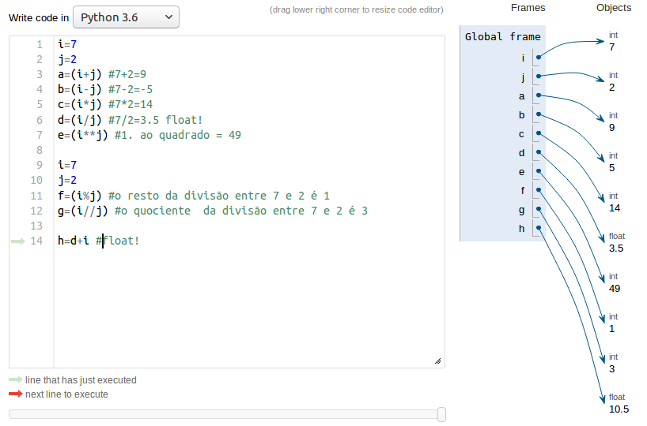
Cada tipo tem suas operações:
Quando necessário, o python converte os tipos para tornar as operações possíveis.

Slide 14
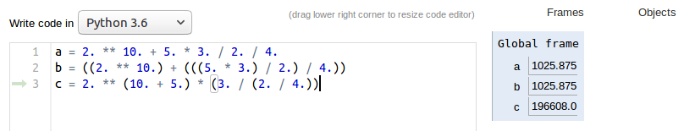
Precedência
1. **
2. *, /, %, //
3. +, -
Parênteses agrupam termos e estabelecem precedência ROUND BRACKETS

Slide 15
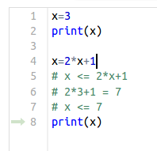

Assignment não é equação

Slide 16
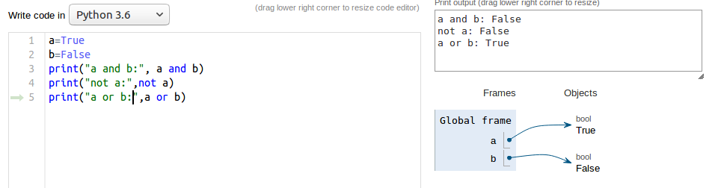
Bool: lógicos

Slide 17
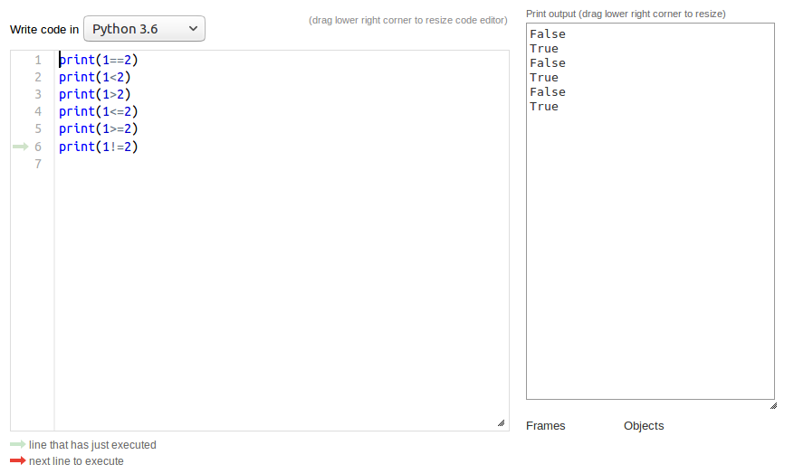
Comparações: (number,number)=>bool

Slide 18
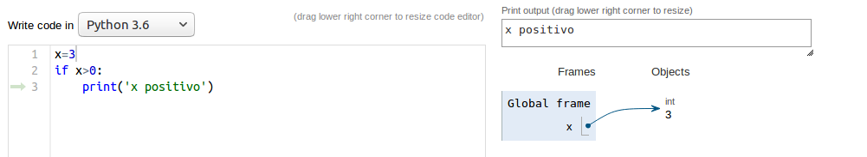
If: Se, contingência, decisão
Dois pontos
identação

Slide 19
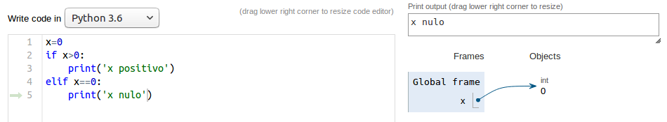
If: Se, contingência, decisão
Dois pontos
identação

Slide 20
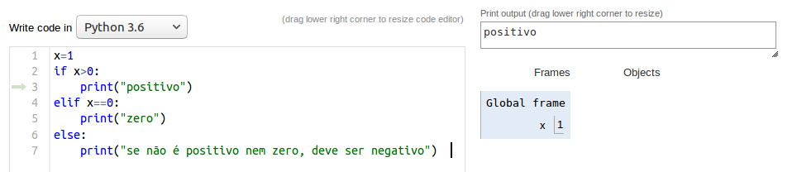
If: Se, contingência, decisão
Dois pontos
identação

Slide 21
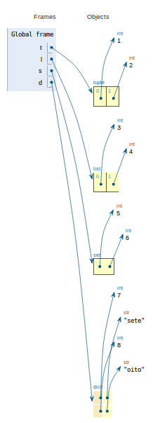
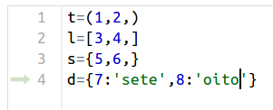
collections

Slide 22
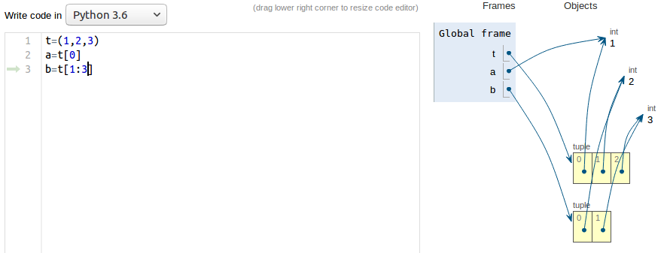
tuple
Binding (vincular)
Indexing (acessar por indíce)
Slicing (acessar fatias)

Slide 23
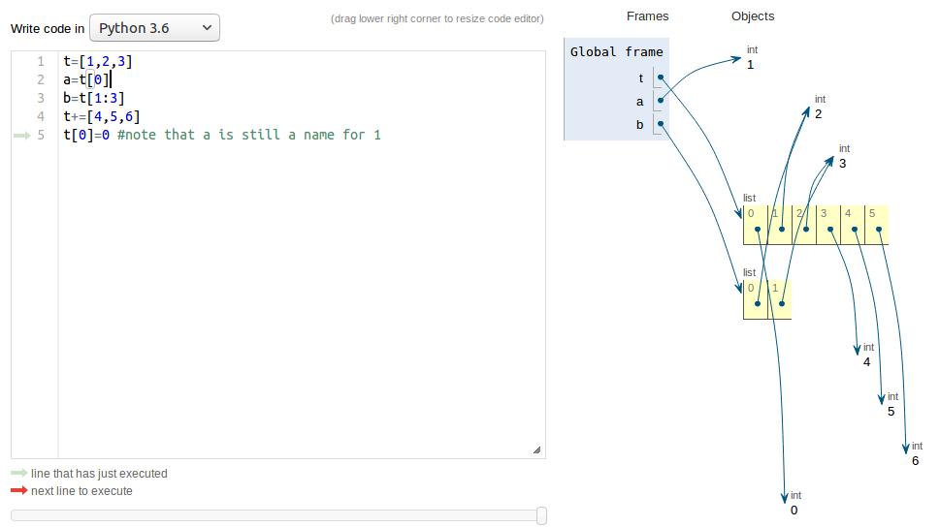
list
Binding (vincular)
Indexing (acessar por indíce)
Slicing (acessar fatias)
Append (anexar)
Assign to element (atribuir ao elemento)

Slide 24
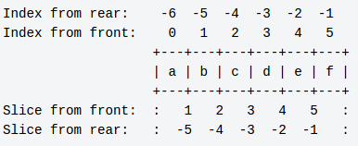
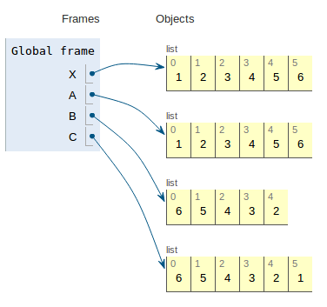
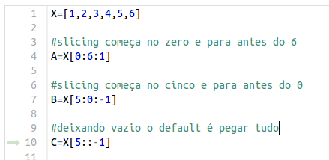
SLICING

Slide 25
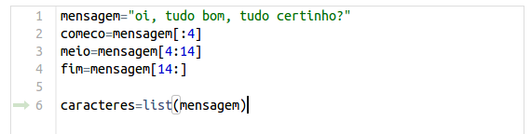
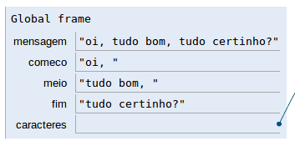
Strings como listas de caracteres

Slide 26
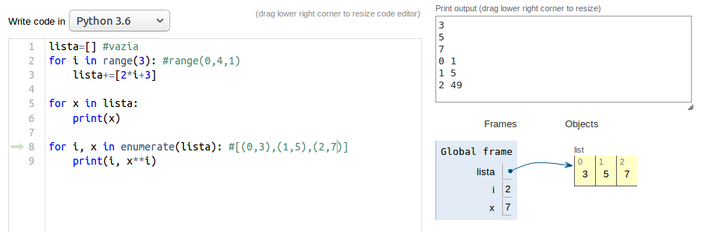
For, loop, laço iterativo, repetição
Dois pontos
identação
Função range
(in) Iteração sobre Cada elemento de uma lista
Função enumerate

Slide 27
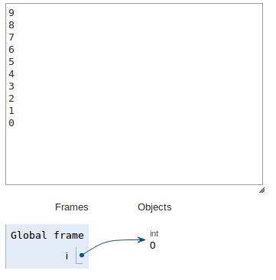
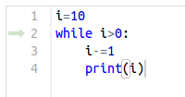
while
While (predicate)
Loop infinito

Slide 28
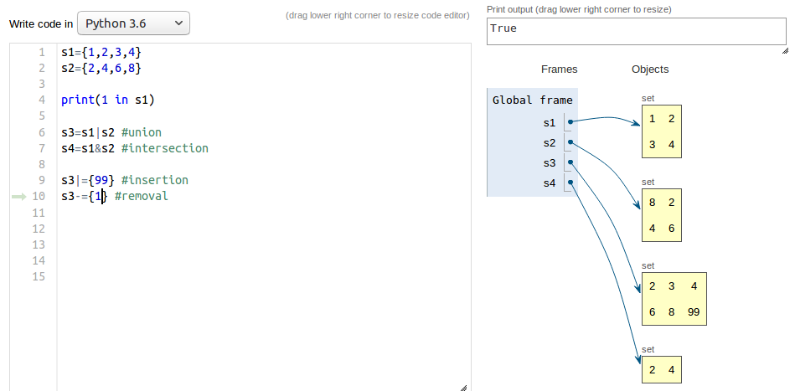
set
União
Interseção
Adição / Remoção

Slide 29
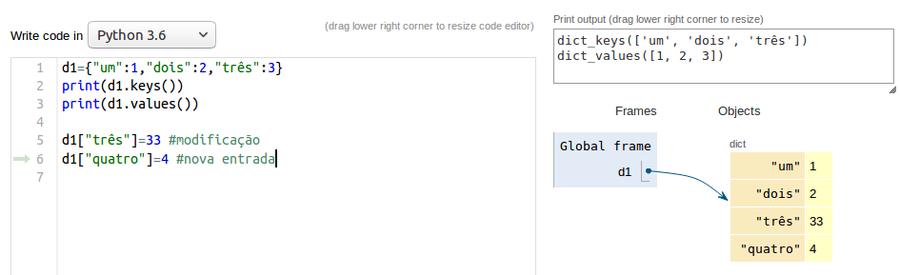
dict
Indexação por palavra-chave

Slide 30
Mutability
Numbers
String
bool
Tuple
List
Set
dictionary

Slide 31
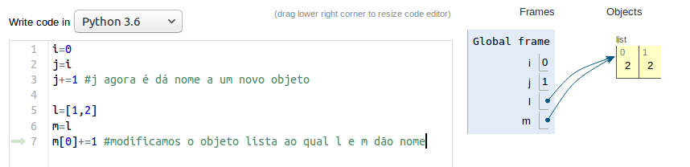
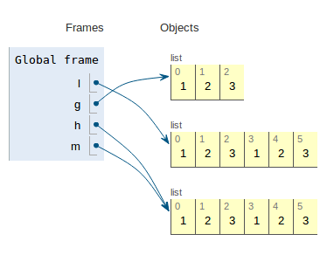
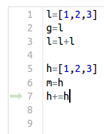
Mutability

Slide 32
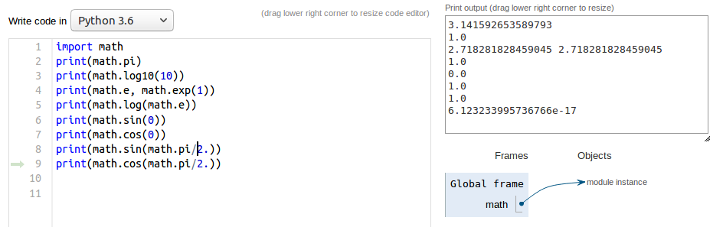
math

Slide 33
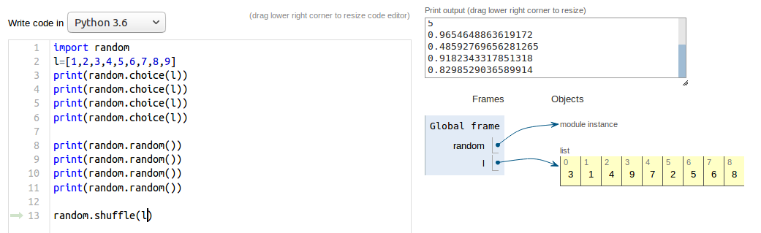
random

Slide 34
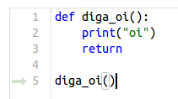

Def funções
Def
Dois pontos
identação

Slide 35
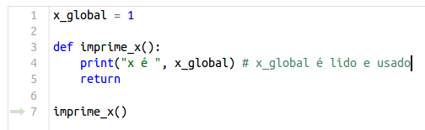

Def funções
Acesso de leitura às globais

Slide 36

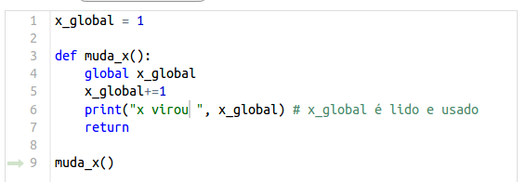
Def funções
Acesso de modificação das globais

Slide 37
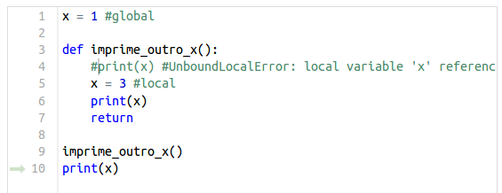

namespace
Mesmo nome em namespaces diferentes

Slide 38
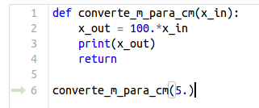

args
args, argumentos posicionais

Slide 39
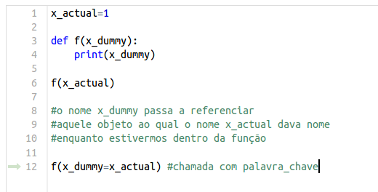

Nome Dummy x nome actual

Slide 40
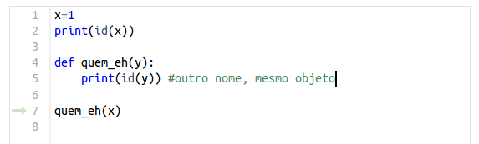
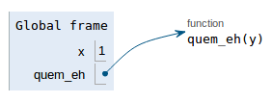
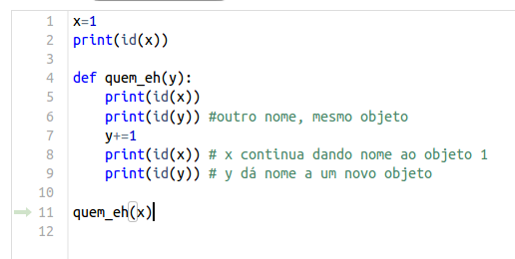
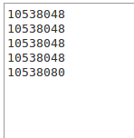
Passa referencia para um objeto unico, nao passa nome

Slide 41
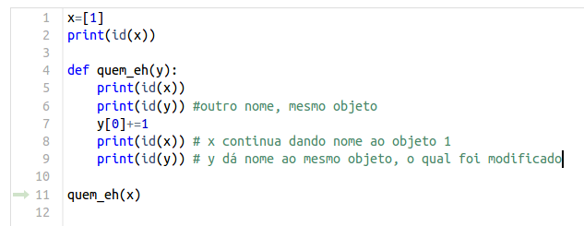
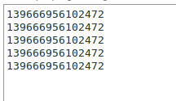
Se o arg é objeto mutavel

Slide 42
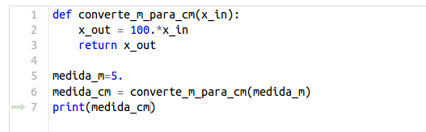

return
return

Slide 43
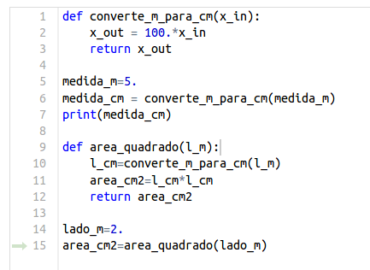
F usando G

Slide 44
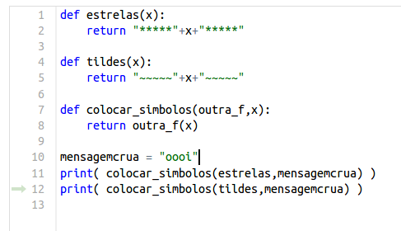
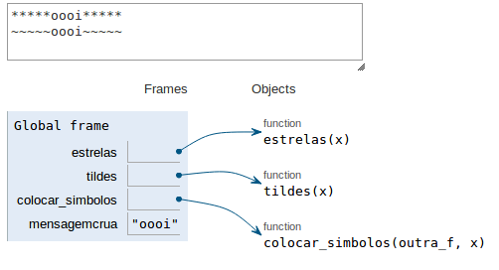
F recebendo uma G

Slide 45
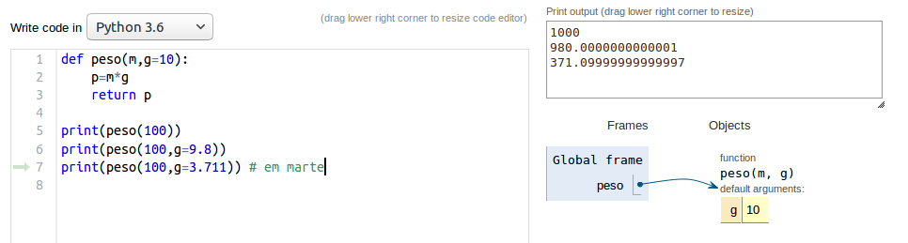
Opcionais e kargs
kargs, argumentos palavra chave

Slide 46
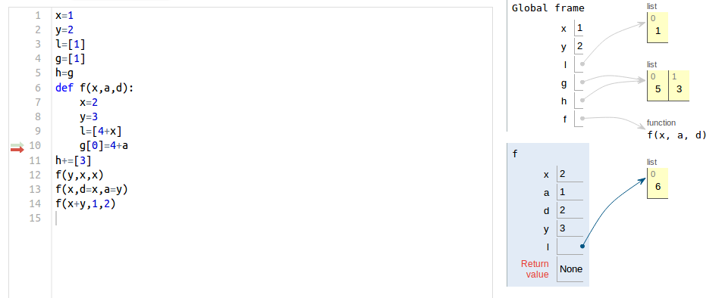
Exercise Namespace

Slide 47


closure

Slide 48

Arquivos locais

Slide 49
Pwd ou cd

Slide 50


Slide 51


Open, write

Slide 52


format
https://pyformat.info/
https://docs.python.org/3/library/string.html#string-formatting

Slide 53


read

Slide 54





ajuda
Dir()
help()

Slide 55


Module
"Leitura.py"
New console / restart kernel
Programa.py

Slide 56




Library-like module

Slide 57
Referências principais
https://www.tutorialspoint.com/
python3/
python_basic_syntax.htm
https://stackoverflow.com/
search

